Slide 1
تطور العالم في ظل القطبية الثنائية
أ. بن نية بشير نذير

Slide 2
الكفاءة القاعدية
يكون المتعلم قادر على:
دراسة ظاهرة التطور بالإعتماد على السندات المختلفة ذات دلالة

Slide 3
تطور العالم 1945-1989
من الثنائية إلى الأحادية القطبية
مساعي الإنفراج الدولي
بروز الصراع وتشكل العالم
تفكك الكتلة الشرقية
مظاهر النظام الدولي الجديد
عوامل الجنوح إلى السلم
الظروف الدولية
مظاهر التعايش السلمي
معايير تشكل العالم
طبيعة العلاقات
الإستراتيجية الخاصة بكل كتلة

Slide 4
بروز الصراع
نتج بعد الحرب العالمية الثانية تغييرا في الخارطة الجيوسياسية للعالم دفع لظهور قوى جديدة وطرأت تغيرات على العلاقات الدولية
1945-1989

Slide 5
معايير تشكل العالم
هيئة الأمم المتحدة اتفاقية بروتن وودز الإكتشافات الطبية

Slide 6
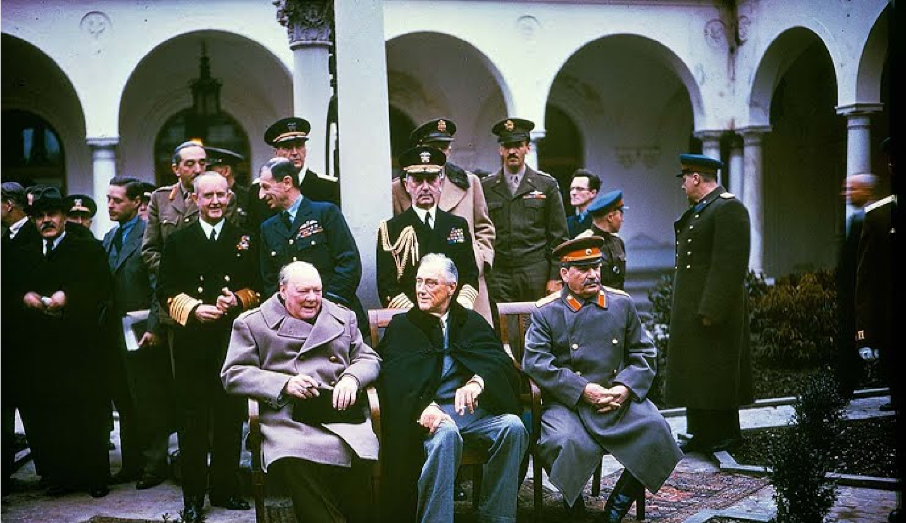

Slide 7
معايير علمية
معايير إجتماعية
معايير إقتصادية
معايير تاريخية
التطور العلمي والتكنولوجي تفجير قنبلة هيروشيما 6 أوت 1945 ونغازاكي 9 أوت 1945 اليابنيتين
غزو الفضاء
تطور وسائل الإعلام
الإكتشافات الطبية
محاولة ترسيخ نظام الديمقراطية
ترسيخ قيم الرجل الأبيض
إضطراب البنية الديمغرافية
خروج أوروبا مثقلة بالديون
بروز النظام الدولي الإقتصادي
بروز سياسة التكتلات (المجموعة الاقتصادية الأوروبية 25 مارس 1957)
تقسيم ألمانيا بموجب مؤتمر يلطا 4-11 فيفري 1945
إنتقال الزعامة إلى و.م.أ وإ.س
تأسيس هيئة الأمم المتحدة 24 أكتوبر 1945
بروز العالم الثالث كقوة ضاغطة

Slide 8
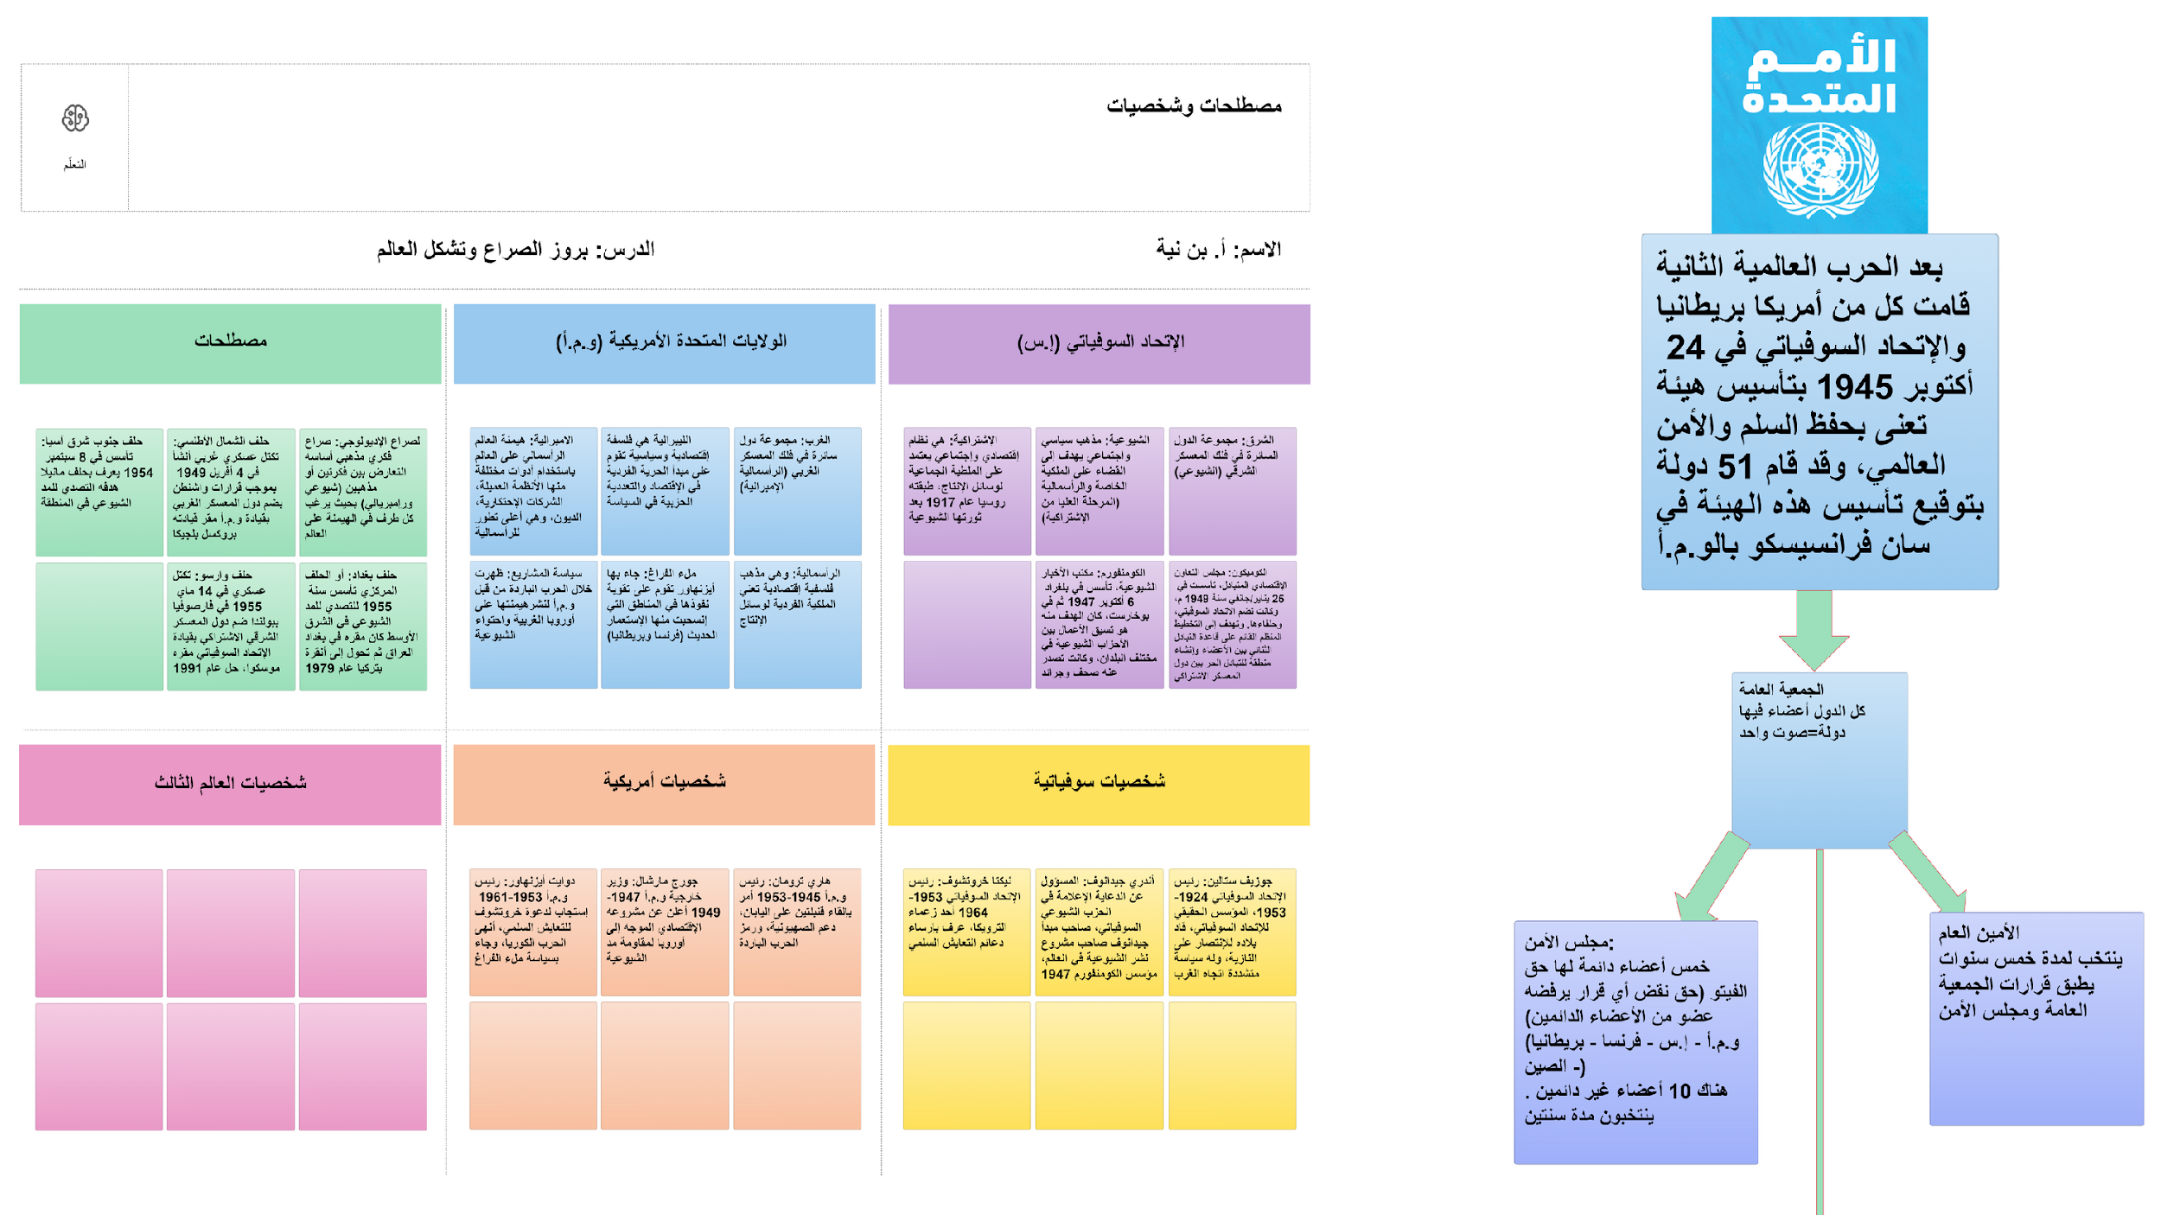
بروتن وودز: 22 جويلية 1944 وقد عقد المؤتمر بعد الحرب العالمية الثانية لترسيم الدولار كعملة دولية يتداول بها

Slide 9
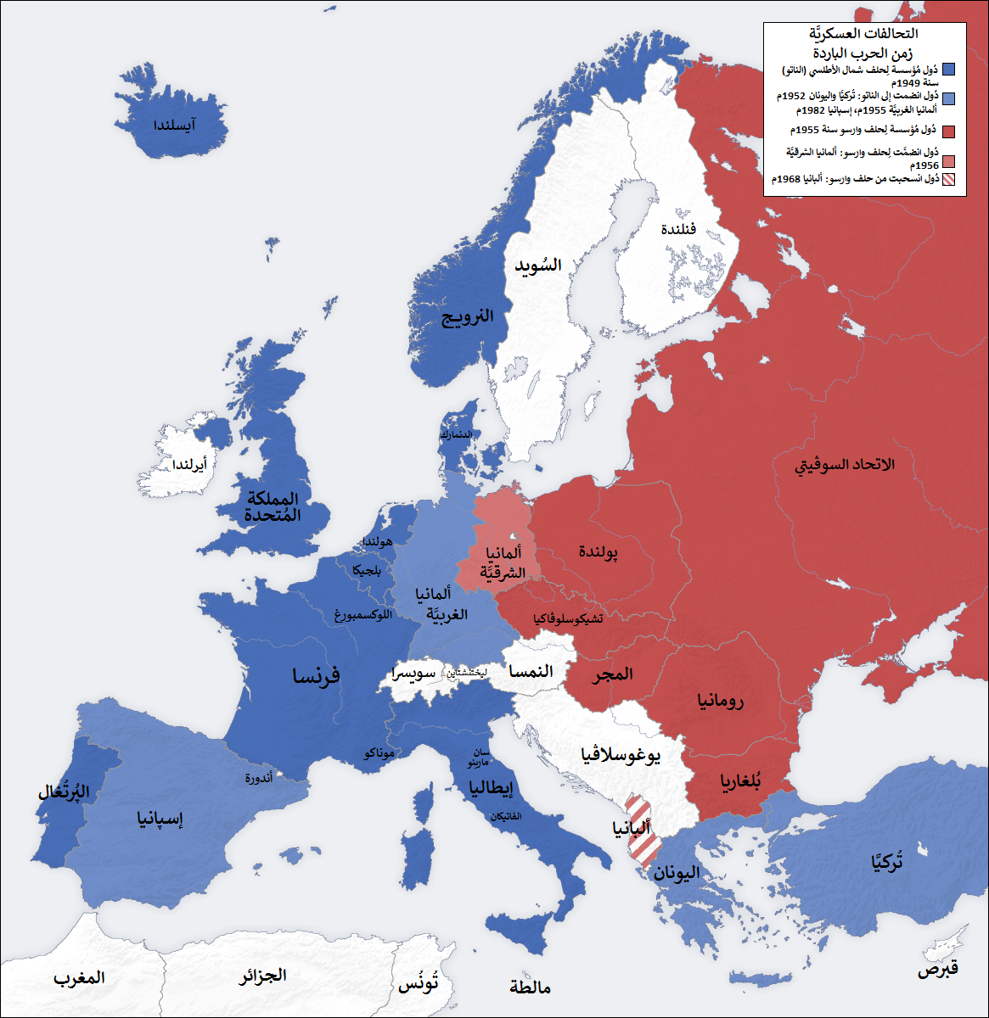

Slide 10
طبيعة العلاقات
كسب حلفاء
التدخلات العسكرية
السوفيات بدعم حركات التحرر
الصراع الإديولوحي
خلق الأزمات الإقتصادية
كسب الحلفاء
بين الشرق الاشتراكي الشيوعي والغرب اللبرالي الرأسمالي الإمبريالي
ملء الفراغ الأمريكية

Slide 11
الإستراتيجية
الخاصة بكل كتلة
الغرب والشرق

Slide 12
إقتصادية
إ.س
و.م.أ
مشروع ترومان 12 مارس 1947
مشروع مارشال 5 جوان 1947
مشروع أيزنهاور 5 جانفي 1957
منظمة الكوميكون 25 جانفي 1949

Slide 13
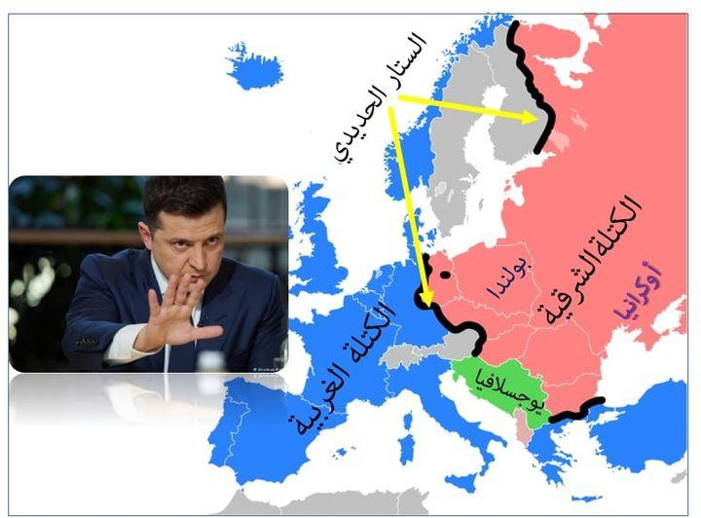
السياسية
إ.س
و.م.أ
دعم حركات التحرر
مبدأ جيدانوف 22 سبتمبر 1947
الستار الحديدي
سياسة الإحتواء
سياسة ملء الفراغ

Slide 14
عسكريا
إ.س
و.م.أ
حلف وارسو 14 ماي 1955
السباق نحو التسلح
حلف الشمال الأطلسي 4 أفريل 1949
حلف جنوب شرق آسيا 8 سبتمبر 1954
حلف بغداد ثم المركزي 24 فيفري 1955
السباق نحو التسلح

Slide 15
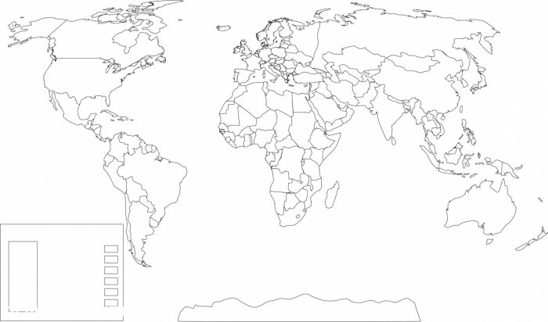

Slide 16
لديكم سؤال؟
يرجى التواصل معي على

